Slide 1

组会汇报
姓名：吴斯栋
导师：李飞教授
日期：2026.9.15
Notes:
本次主要讲解整体预测系统，以及双层QGNN的关系编码、电路与消息传播结构。随后用已完成实验和案例说明当前表现。

Slide 2
当前目标
基于QGNN＋LLM的多目标轨迹预测
含噪雷达量测
含噪历史量测经状态估计，形成过去20帧的
位置、速度和有效性标记。
历史状态序列
研究问题
经典GNN用神经网络计算车辆间交互权重。
用参数化量子电路生成关系权重与门控，
研究其对复杂车辆交互的表达能力。
图特征送入GPT-2＋LoRA，预测轨迹修正量。
车辆交互图
未来20步轨迹
比较与评价
保持输入与时间预测器一致，比较GNN和QGNN。
分别报告ADE、FDE，并查看典型轨迹误差。
利用历史运动与车辆交互信息，预测未来2秒的二维轨迹。
Notes:
研究目标为基于QGNN＋LLM的多目标轨迹预测。输入是共同感知前端的含噪量测与过去20帧状态，建立车辆交互图后由图模块刻画车辆之间的关系，再接公共时间预测器预测未来20帧位置。当前采用双层量子关系消息模块。经典GNN作为同输入、同时间预测器的比较对象。评价分别报告ADE与FDE。
来源：experiments/qgnn_inherited/graph.py；reports/qgnn_inherited100/PROTOCOL.md；参考reports/【0908】汇报.pptx的目标与系统分开展示方式。

Slide 3


系统整体架构
历史车辆状态
20帧，最多8辆
输入与车辆交互图
过去20帧的位置、速度及有效性标记。
每车为一个节点，45m邻域连接并保留自环。
每帧两层消息传播，得到每车128维图特征。
逐帧构建车辆交互图
双层 QGNN
时间预测与轨迹修正
$${\hat{p}}_{t+τ}={\hat{p}}_{t}+τ{\hat{v}}_{t}+Δp_{t+τ}$$
本车状态＋图特征
GPT-2＋LoRA
当前位置
与速度
图特征与本车状态映射为768维数值token。
共享GPT-2＋LoRA处理每车序列，输出位置修正量。
预测头：轨迹修正量
训练与预测范围
恒速外推
$$X∈ℝ^{20× N×6} ⟶ \hat{P}∈ℝ^{20× N×2}$$
相加得到未来轨迹
未来20步二维位置
每个场景最多8辆车，预测未来20步二维位置。
冻结GPT-2基座，联合训练QGNN、LoRA、
输入适配器与预测头。
从多车历史状态预测未来2秒轨迹；GNN对照接入相同的时间预测器。
Notes:
沿左侧流程从上往下讲。输入来自共同感知前端，每个时间点用标准化位置、速度和两个有效性标记编码节点，物理位置速度构造邻接及物理边。每帧QGNN输出128维图特征。数值适配器将4维本车状态、2维标记与128维图特征分别线性映射到768维后相加；按车辆组织20帧序列输入共享GPT-2＋LoRA。预测头从最后有效历史位置的隐状态输出20×2修正量。恒速外推用当前估计位置加未来时间乘当前估计速度，例如10m/s直行2s先预测前进20m，模型再修正加减速和方向变化。车辆交互由QGNN处理，时间关系由GPT-2处理。
来源：experiments/qgnn_inherited/graph.py；服务器prediction/temporal.py。

Slide 4






































QGNN：关系编码与量子电路
关系特征与角度编码
6比特参数化量子电路
$$r_{ij}=[\text{tanh}(e_{ij}); γ\text{tanh}(c_{ij})]∈ℝ^{12}$$
角度编码
可训练旋转
环形CNOT
7维物理关系：相对位置、相对速度、
距离、径向接近速度与碰撞时间。
5维上下文：四组节点相似度和整体差异。
两层分别侧重物理关系与节点上下文。
$$|0⟩_{0}$$
$$R_{Y}(θ_{0})$$
$$R_{Z}(θ_{6})$$
$$R_{Z}(φ_{ℓ 0})$$
$$R_{Y}(θ_{ℓ 0})$$
$$R_{Z}(ω_{ℓ 0})$$
$$|0⟩_{1}$$
$$R_{Y}(θ_{1})$$
$$R_{Z}(θ_{7})$$
$$R_{Z}(φ_{ℓ 1})$$
$$R_{Y}(θ_{ℓ 1})$$
$$R_{Z}(ω_{ℓ 1})$$
$$|0⟩_{2}$$
$$R_{Y}(θ_{2})$$
$$R_{Z}(θ_{8})$$
$$R_{Z}(φ_{ℓ 2})$$
$$R_{Y}(θ_{ℓ 2})$$
$$R_{Z}(ω_{ℓ 2})$$
$$θ_{ij}=2\text{arctan}[s⊙r_{ij}+0.25\text{tanh}(b)]$$
$$|0⟩_{3}$$
$$R_{Y}(θ_{3})$$
$$R_{Z}(θ_{9})$$
$$R_{Z}(φ_{ℓ 3})$$
$$R_{Y}(θ_{ℓ 3})$$
$$R_{Z}(ω_{ℓ 3})$$
$$|0⟩_{4}$$
$$R_{Y}(θ_{4})$$
$$R_{Z}(θ_{10})$$
$$R_{Z}(φ_{ℓ 4})$$
$$R_{Y}(θ_{ℓ 4})$$
$$R_{Z}(ω_{ℓ 4})$$
逐通道学习缩放与偏置，
将12维关系特征转换为12个旋转角。
$$|0⟩_{5}$$
$$R_{Y}(θ_{5})$$
$$R_{Z}(θ_{11})$$
$$R_{Z}(φ_{ℓ 5})$$
$$R_{Y}(θ_{ℓ 5})$$
$$R_{Z}(ω_{ℓ 5})$$
同层电路参数在不同车辆关系与
历史时刻之间共享。
整体重复3层，每层重新编码同一组输入角
可训练旋转角：
$$φ_{ℓ q}, θ_{ℓ q}, ω_{ℓ q}$$
随层与比特独立。
两层QGNN各使用6比特、3层电路，参数独立。每车的图输出为128维。
Notes:
先解释一个有向关系：i是接收车辆，j是邻居车辆。7维物理边包含缩放后的相对位置2维、相对速度2维、距离、径向接近速度和TTC。5维上下文由归一化节点特征四组内积均值及整体RMS差异组成。关系向量先tanh，物理层上下文系数gamma=0.35，上下文层为1.0。编码中每通道缩放s=0.5+3.5 sigmoid(s_raw)，偏置项为0.25 tanh(b)，最终2 atan将角度限制在(-pi,pi)。右侧六条线路从左到右按实际门操作顺序讲：每比特先RY编码一个分量，再RZ编码另一个；之后RZ-RY-RZ可训练旋转，再依次执行0→1、1→2、…、5→0环形CNOT。三次重复均重新编码同一输入关系。q=0,…,5，ell=1,2,3。两层消息模块各54个电路旋转参数，共108个，图模块还包含经典映射、读出和消息更新参数。
来源：code/02_pennylane_qgnn_core/physics_aligned_dual_model.py；experiments/qgnn_inherited/graph.py。

Slide 5

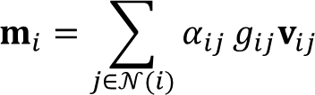

QGNN：测量读出与消息传播
量子测量与关系读出
$$z_{ij}=[⟨{ Z}_{0}⟩,…,⟨{ Z}_{5}⟩,⟨{ Z}_{0}Z_{1}⟩,…,⟨{ Z}_{5}Z_{0}⟩]^{T}$$
单比特与相邻双比特期望值组成12维向量，经层归一化后生成每个注意力头的权重。
量子读出控制信息的分配与强度，经典分支提供消息内容。
注意力、门控与消息内容
聚合与节点更新
$$α_{ij}={softmax}_{j}(w_{a}^{T}{\bar{z}}_{ij}), { g}_{ij}=2σ(w_{g}^{T}{\bar{z}}_{ij})$$
$$m_{i}=\sum_{j∈𝒩(i)}{α_{ij}}g_{ij}v_{ij}$$
按单个注意力头表示
$${\tilde{h}}_{i}=LN(h_{i}+βm_{i})$$
组成部分 | 计算来源 | 作用
注意力与门控 | 量子读出＋线性层 | 控制权重和强度
经典消息内容 | 邻车特征＋物理边 | 携带邻车与关系信息
残差更新后接前馈网络和归一化。
第二层继续更新第一层输出的节点特征。
两层均包含量子关系分支；每层4个注意力头，图输出接入公共时间预测器。
Notes:
先讲读出的12个期望值。z经过LayerNorm得到zbar，再分别经两个无偏置线性读出生成每个头的注意力分数及门控。注意力在有效邻居上softmax，门控为2 sigmoid，范围(0,2)。按单头解释聚合公式：alpha决定邻居的相对权重，g调节消息强度，v由经典节点value映射与7维物理边的MLP相加得到。多个头聚合后拼接为128维。残差强度beta由可训练标量经sigmoid得到，初始0.2；接LayerNorm，再FFN残差与LayerNorm。页中聚合公式省略训练时dropout，表达推理计算主干。两层分别采用物理与上下文权重，参数独立。
来源：code/02_pennylane_qgnn_core/physics_aligned_dual_model.py:PhysicsAlignedMessageLayer.forward；reports/qgnn_inherited100/PROTOCOL.md。

Slide 6



实验设置与整体结果
四档SNR下的预测误差（m）
SNR/dB | GNN ADE | QGNN ADE | ADE降低 | GNN FDE | QGNN FDE | FDE降低
5 | 0.5516 | 0.5476 | 0.73% | 1.1216 | 1.0957 | 2.31%
10 | 0.5517 | 0.5475 | 0.75% | 1.1218 | 1.0956 | 2.33%
15 | 0.5516 | 0.5475 | 0.74% | 1.1216 | 1.0955 | 2.32%
20 | 0.5516 | 0.5475 | 0.75% | 1.1216 | 1.0954 | 2.33%
同一检查点评估全部4档SNR：GNN第97轮，QGNN第54轮。
实验设置
优化与平均改善
数据：NGSIM Lankershim，训练5549、验证400个起点。
任务：历史20帧预测未来20帧，间隔0.1s，最多8辆车。
训练：100轮，seed2026，全局batch size为16。
噪声：每轮每场景使用一档SNR，四档平衡轮换。
比较：两层GNN与两层QGNN，共享GPT-2＋LoRA。
AdamW学习率
$$η_{graph}=3×{10}^{−4}, η_{LoRA}=3×{10}^{−5}$$
$$η_{temporal other}{=10}^{−4}$$
ADE 降低 0.742%
按验证集四档平均评分选取检查点：
$$J=ADE+0.5FDE$$
FDE 降低 2.323%
训练记录：QGNN从头100轮，GNN为40＋60轮续训，前期物理批量不同。
Notes:
主表来自已完成100轮对照的最佳检查点。按V_select四档SNR宏平均的J=ADE+0.5FDE最低选择检查点，QGNN第54轮、GNN第97轮。每个模型用同一检查点评估5、10、15、20dB，表中分别展示ADE与FDE，相对降低=(GNN误差-QGNN误差)/GNN误差。四档宏平均的ADE与FDE分别降低0.741794%和2.323351%。训练5549个场景起点，V_select400个起点。历史/未来各20帧、间隔0.1s，最多8辆车。QGNN从头训练100轮；历史GNN由40轮保留优化器与随机状态续训60轮，早期物理批量不同。AdamW：图模块3e-4，LoRA3e-5，其余时间模块1e-4。
来源：/home/dell/YrM/ICCT/results/qgnn_inherited100/seed2026/qgnn/validation_epoch_54.json；/home/dell/YrM/ICCT/results/qgat_extend100/seed2026/gnn/validation_epoch_97.json；reports/qgnn_inherited100/PROTOCOL.md。

Slide 7
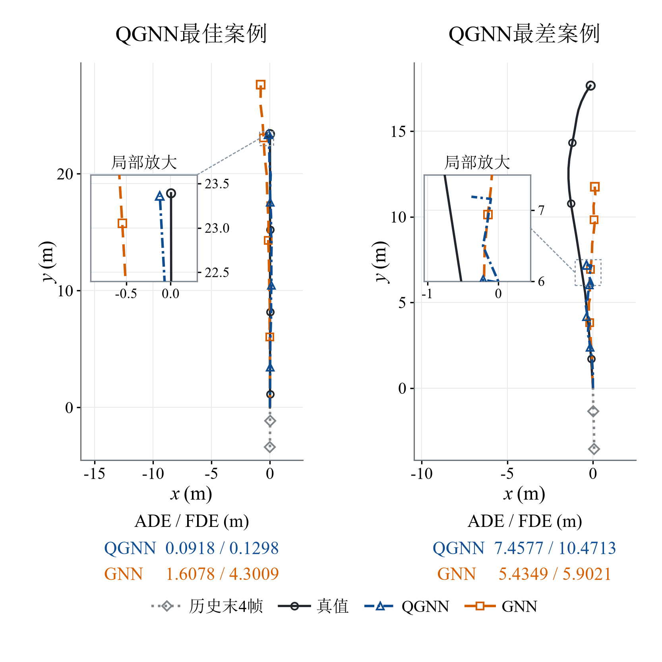
轨迹案例与改进方向
案例表现
在未来2秒位移至少5m的运动目标中，
按QGNN的ADE选择最佳和最差案例。
最佳案例2秒位移约23.4m，QGNN预测贴近真值。
最差案例仍低估前进距离，QGNN偏差更大。
当前改进方向
增加X读出后，ADE与FDE分别上升
0.690%、0.777%。
保留原读出，改用车辆行驶方向表达
相对位置与相对速度，新增参数为0。
方向编码QGNN正在训练，新GNN对照已完成。
根据本轮结果选择下一步改动，
再通过多种子实验检查收益的稳定性。
20dB验证集，QGNN第54轮、GNN第97轮。
Notes:
案例均来自20dB的V_select验证集，共400个起点、2808个共同有效目标。其中1338个目标的真实未来2秒位移至少5m，在该运动群体中按QGNN第54轮逐目标ADE排序，选出误差最小与最大的目标。位移用真实t0与t0+2s两点计算。两种模型均要求完整20帧有效未来，GNN使用第97轮。新最佳的真实2秒位移为23.3977m，接近运动群体中位位移22.9941m。最佳案例QGNN ADE/FDE为0.091794503/0.129761577m，GNN为1.607834816/4.300939083m；最差案例QGNN为7.457711792/10.471327782m，GNN为5.434944534/5.902055740m。最差案例中两种模型都低估了前进距离，QGNN偏差更大。图中使用真实二维坐标，颜色、线型与标记区分历史、真值和两种预测。具体运动筛选定义、候选数量及逐目标排名见cases_metadata.json。
改进方向：增加X读出的配对结果中，原版ADE/FDE为0.5427669769/1.0954215576，X版为0.546512/1.103938，误差增加0.690%/0.777%。当前方向编码将量子分支的相对位置和相对速度投影到接收车辆的右向/前向坐标，速度低于1m/s时使用原坐标，新增参数为0。方向编码QGNN正在训练，新GNN对照已完成。
来源：reports/qgnn_cases_best54/cases_metadata.json与cases_data.npz；/home/dell/YrM/ICCT/results/qgnn_inherited100/seed2026/qgnn/best.pt；/home/dell/YrM/ICCT/results/qgat_extend100/seed2026/gnn/best.pt；reports/qgnn_readout/seed2026/RESULT.md；reports/qgnn_motionframe/PROTOCOL.md。

